Slide 1
Theoretical Physics
Analytical Mechanics 302
Chapter 2
University of BASRAH - Physics Department
Mechanics of Rigid Bodies: Planar Motion ميكانيكا الأجسام الصلدة: الحركة المستوية
Prof. Dr Mohanned Al-Anber

Slide 2
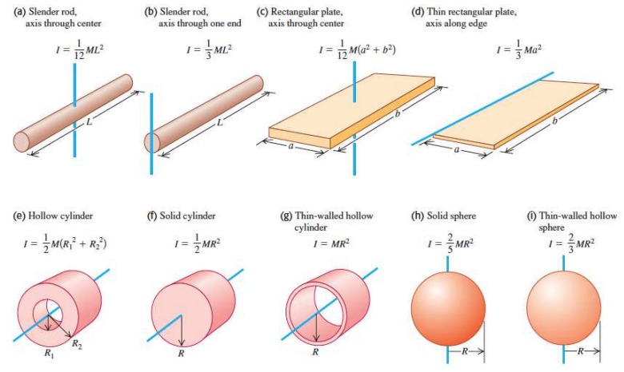
Chapter 2. Mechanics of Rigid Bodies: Planar Motion
Theoretical Physics: 302
University of BASRAH – Physics Department
Dr. Mohanned Al-Anber

Slide 3
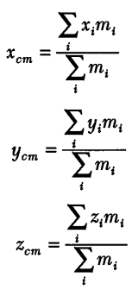
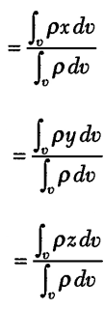
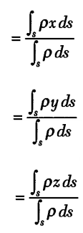
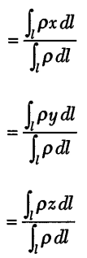
Chapter 2. Mechanics of Rigid Bodies: Planar Motion
Theoretical Physics: 302
يمكن اعتبار الجسم الصلب على أنه نظام من الجسيمات التي تكون مواضعها النسبية ثابتة ، أو بعبارة أخرى ، المسافة بين أي جسيمين ثابتة. هذا التعريف للجسم الصلب مثالي. في المقام الأول ، كما هو موضح في تعريف الجسيم ، لا توجد جسيمات حقيقية في الطبيعة. ثانيًا ، الأجسام الممتدة الحقيقية ليست صلبة تمامًا ؛ تصبح مشوهة إلى حد ما (ممتدة ، مضغوطة ، أو منحنية) عند تطبيق قوى خارجية. في الوقت الحاضر ، يجب أن نتجاهل مثل هذه التشوهات. في هذا الفصل ، نتناول دراسة حركة الجسم الصلب للحالة التي لا يتغير فيها اتجاه محور الدوران.
Center of Mass of a Rigid Body
مركز كتلة الجسم الصلب
University of BASRAH – Physics Department
Dr. Mohanned Al-Anber

Slide 4
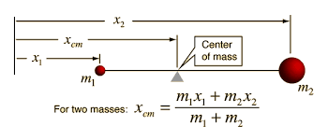
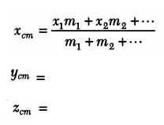
Chapter 2. Mechanics of Rigid Bodies: Planar Motion
Theoretical Physics: 302
إذا كان الجسم مركبًا ، أي إذا كان يتكون من جزأين أو أكثر مراكزهما للكتلة معروفة ، إذًا من الواضح ، من تعريف مركز الكتلة ، أننا نستطيع ذلك كتابة
University of BASRAH – Physics Department
Dr. Mohanned Al-Anber

Slide 5
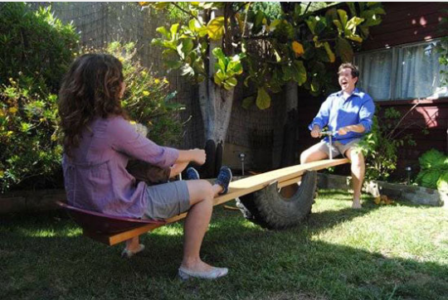
Chapter 2. Mechanics of Rigid Bodies: Planar Motion
Theoretical Physics: 302
طالبة )عايدة المقرر مرتين) كتلتها 59 Kg وطالب (راجع ثلاثة مرات من الترقين) كتلته 71Kg يجلسان على طرفي أرجوحة طولها 3.5 m أين يقع مركز كتلتهما؟
في هذه الحالة سنستخدم ام السحورة كنقطة الأصل.
University of BASRAH – Physics Department
Dr. Mohanned Al-Anber

Slide 6
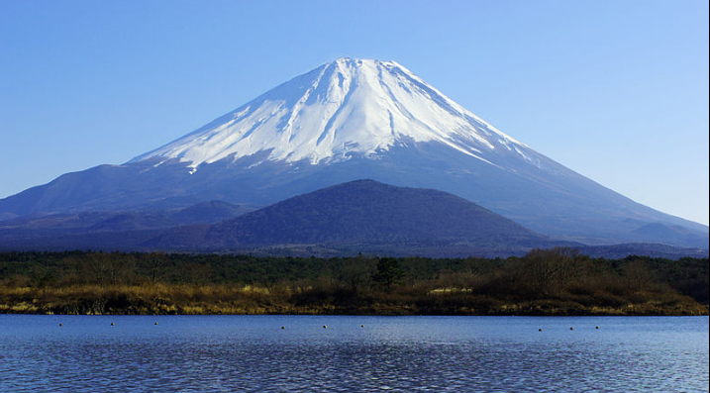
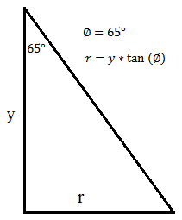
Chapter 2. Mechanics of Rigid Bodies: Planar Motion
Theoretical Physics: 302
جبل فوجي (Mount Fuji) له شكل مخروطي تقريبًا. وقياس نصف الزاوية عند قمة هذا المخروط65 درجة، وارتفاع القمة (3800m). في أي ارتفاع يقع مركز الكتلة؟ افترض أن المادة الموجودة في جبل فوجي لها كثافة منتظمة.
University of BASRAH – Physics Department
Dr. Mohanned Al-Anber

Slide 7
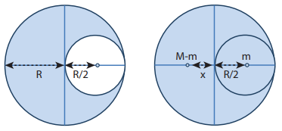
Chapter 2. Mechanics of Rigid Bodies: Planar Motion
Theoretical Physics: 302
قرص منتظم نصف قطره R، يتم قطع قرص صغير نصف قطره R/2 وإزالته كما هو موضح في الرسم التخطيطي. أوجد مركز كتلة الجزء المتبقي من القرص؟
لنفترض أن كتلة القرص الكامل غير المقطوع هي (M). وسيكون مركز كتلته عند المركز الهندسي للقرص الذي يتطابق معه نقطة الأصل.
ولتكن كتلة القرص الصغير المقطوع والمزال (m) ويكون مركز كتلته عند الموضع (R/2) على يمين نقطة الأصل كما هو موضح في الشكل.
يجب أن يكون مركز الكتلة للجزء المتبقي من القرص على يسار نقطة الأصل، على مسافة (x). يمكننا أن نكتب من مبدأ العزوم.
University of BASRAH – Physics Department
Dr. Mohanned Al-Anber

Slide 8
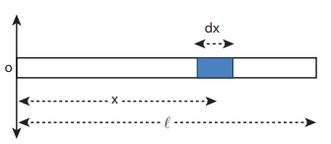
Chapter 2. Mechanics of Rigid Bodies: Planar Motion
Theoretical Physics: 302
حدد مركز كتلة انبوب منتظم كتلته (M ) وطوله (l).
University of BASRAH – Physics Department
Dr. Mohanned Al-Anber

Slide 9
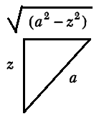
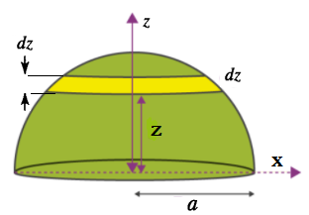
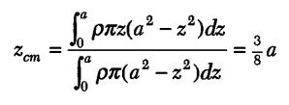
Chapter 2. Mechanics of Rigid Bodies: Planar Motion
Theoretical Physics: 302
Symmetry considerations
اعتبارات التناظر
إذا كان الجسم يمتلك تناسقًا ، فمن الممكن الاستفادة من هذا التناظر في تحديد موقع مركز الكتلة. وبالتالي ، إذا كان للجسم مستوى من التماثل ، أي إذا كان لكل جسيم صورة معكوسة عن نفسه بالنسبة إلى مستوى ما ، فإن مركز الكتلة يكمن في ذلك المستوى. لإثبات ذلك ، لنفترض أن المستوى xy هو مستوى تماثل.
أي أن مركز الكتلة يقع في المستوى xy.
وبالمثل ، إذا كان للجسم خط تماثل ، فمن السهل إظهار أن مركز الكتلة يقع على هذا الخط.
University of BASRAH – Physics Department
Solid hemisphere
نصف كرة صلبة
لإيجاد مركز كتلة نصف كرة صلب متجانس نصف قطرها a ، نعلم من التناظر أن مركز الكتلة يقع على نصف القطر العمودي على وجه المستوى (المحور Z).
باختيار محاور الإحداثيات كما هو موضح في الشكل ، نرى أن مركز الكتلة يقع على المحور z. لحساب نستخدم عنصرًا دائريًا بحجم سمك dz ونصف القطر:
كما هو مبين. وهكذا
Dr. Mohanned Al-Anber

Slide 10
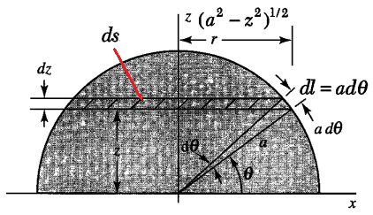
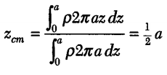
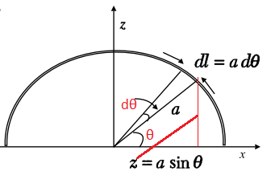
Chapter 2. Mechanics of Rigid Bodies: Planar Motion
Theoretical Physics: 302
Hemispherical Shell
قشرة نصف كروية
بالنسبة لقشرة نصف كروية نصف قطرها a ، نستخدم نفس المحاور كما في الشكل ، من التناظر ، يقع مركز الكتلة على المحور z. بالنسبة لعنصر السطح ds ، نختار شريطًا دائريًا بعرض . بالتالي،
University of BASRAH – Physics Department
يتم تحديد موقع مركز الكتلة وفقًا لذلك:
HW
أوجد مركز كتلة سلك رفيع مثني على شكل نصف دائرة و كما هو مبين في الشكل.
أوجد مركز الكتلة لقشرة نصف دائرة
Dr. Mohanned Al-Anber

Slide 11
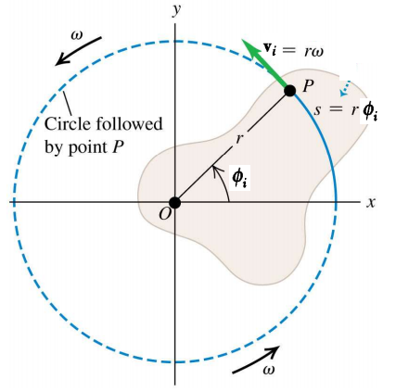
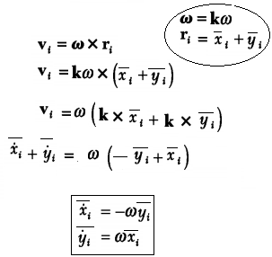
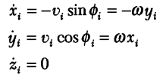
Chapter 2. Mechanics of Rigid Bodies: Planar Motion
Theoretical Physics: 302
Rotation of a Rigid Body about a Fixed Axis: Moment of Inertia
دوران جسم صلد حول محور ثابت: عزم القصور الذاتي
أبسط نوع من حركة الجسم الصلب هو الذي يكون فيه الجسم مقيدًا بالدوران حول محور ثابت. دعنا نختار المحور z لنظام الإحداثيات المناسب كمحور الدوران.
مسار الجسيم التمثيلي ، الموجود عند النقطة هو إذن دائرة نصف قطرها متمركزة على المحور z. حيث يظهر المقطع العرضي التمثيلي الموازي للمستوى xy في الشكل
سرعة الجسيم i هي:
University of BASRAH – Physics Department
للسرعة مركبات كالتالي:
حركية دوران الجسم:
Dr. Mohanned Al-Anber

Slide 12
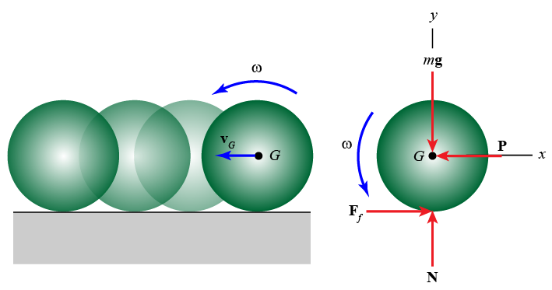
Chapter 2. Mechanics of Rigid Bodies: Planar Motion
Theoretical Physics: 302
لتوضيح كيف تدخل لحظة القصور الذاتي في الصورة ، دعونا نحسب بعد ذلك الزخم الزاوي حول محور الدوران. لأن الزخم الزاوي لجسيم واحد هو بحكم التعريف
المركبة z تكون:
University of BASRAH – Physics Department
هو العزم الكلي لجميع القوى المسلطة حول محور الدوران
Dr. Mohanned Al-Anber

Slide 13
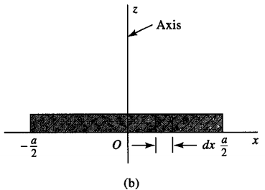
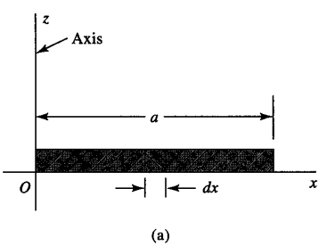
Chapter 2. Mechanics of Rigid Bodies: Planar Motion
Theoretical Physics: 302
Calculation of the Moment of Inertia
حساب عزم القصور الذاتي
في حسابات عزم القصور الذاتي للأجسام ، يمكننا استبدال الجمع بالتكامل على الجسم ، تمامًا كما في حساب مركز الكتلة. وبالتالي ، قد نكتب لأي محور:
حيث يتم إعطاء عنصر الكتلة بواسطة عامل كثافة مضروبًا في تفاضل مناسب (الحجم أو المساحة أو الطول) ، و هي المسافة العمودية من عنصر الكتلة إلى محور الدوران
إذا تم أخذ المحور في وسط القضيب (الشكل) ، فلدينا
Thin Rod
قضيب رقيق
بالنسبة لقضيب رفيع وموحد بطول a وكتلة m ، لمحور عمودي على القضيب في أحد طرفيه الشكل ،
University of BASRAH – Physics Department
Dr. Mohanned Al-Anber

Slide 14
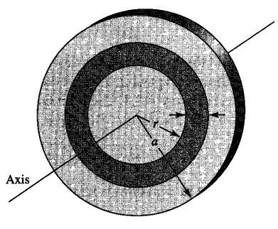
Chapter 2. Mechanics of Rigid Bodies: Planar Motion
Theoretical Physics: 302
Circular Disc or Cylinder
قرص دائري أو اسطوانة
لحساب عزم القصور الذاتي لقرص دائري منتظم نصف قطره a وكتلة m ، نستخدم الإحداثيات القطبية. عنصر الكتلة ، حلقة رفيعة نصف قطرها r وسمكها dr ، يُعطى بواسطة
يتم الحصول على عزم القصور الذاتي حول محور يمر عبر مركز القرص وعمودي على الوجه المستوى (كما في الشكل) على النحو التالي:
University of BASRAH – Physics Department
Dr. Mohanned Al-Anber

Slide 15
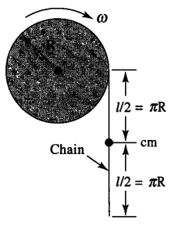
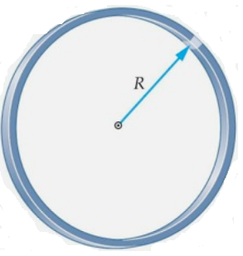
Chapter 2. Mechanics of Rigid Bodies: Planar Motion
Theoretical Physics: 302
مثال
يظهر في الشكل سلسلة منتظمة بطول وكتلة ملفوفة في البداية حول قرص رفيع موحد نصف قطره R وكتلته M. عندما يتم تحرير القرص ، تسقط السلسلة وتنفتح. يبدأ القرص بالدوران بشكل أسرع وأسرع حول محور z الثابت ، دون احتكاك.
(أ) أوجد السرعة الزاوية للقرص في اللحظة التي تنفك فيها السلسلة تمامًا.
(ب) قم بحل حالة سلسلة ملفوفة حول عجلة كتلتها هي نفس كتلة القرص ولكنها مركزة في حافة رفيعة.
يوضح الشكل القرص والسلسلة في الوقت الحالي السلسلة غير مغلفة. السرعة الزاوية النهائية للقرص هي . تم الحفاظ على الطاقة أثناء فك السلسلة. نظرًا لأن مركز كتلة السلسلة تزامن في الأصل مع مركز القرص ، فقد سقط مسافة ، ولدينا
University of BASRAH – Physics Department
لحظة القصور الذاتي للعجلة هي . عند تعويض في المعادلة السابقة
Dr. Mohanned Al-Anber

Slide 16
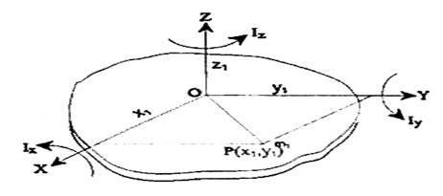
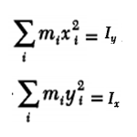
Chapter 2. Mechanics of Rigid Bodies: Planar Motion
Theoretical Physics: 302
Perpendicular-Axis Theorem for a Plane Lamina
نظرية المحور العمودي لمستوى رقيق
عزم القصور الذاتي حول المحور العمودي لمستوى رقيق
هي مجرد عوم القصور الذاتي حول المحور (y)
هي مجرد عوم القصور الذاتي حول المحور (x)
University of BASRAH – Physics Department
Thin Circular Disc
قرص دائري رقيق
Dr. Mohanned Al-Anber

Slide 17
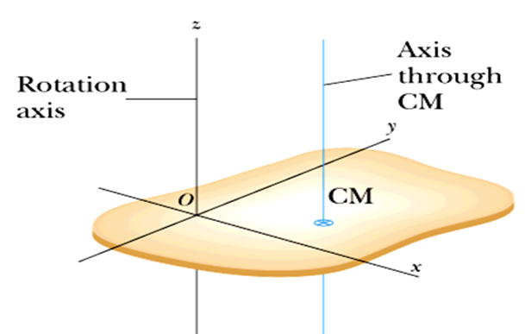
Chapter 2. Mechanics of Rigid Bodies: Planar Motion
Theoretical Physics: 302
Parallel-Axis Theorem for Any Rigid Body
نظرية المحور المتوازي لأي جسم صلب
الإحداثيات بالنسبة لمركز الكتلة
University of BASRAH – Physics Department
Dr. Mohanned Al-Anber

Slide 18
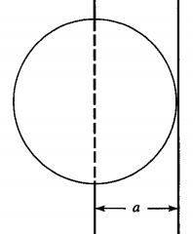
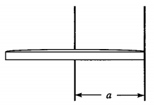
Chapter 2. Mechanics of Rigid Bodies: Planar Motion
Theoretical Physics: 302
يمكننا استخدام نظرية المحور المتوازي لحساب لحظة القصور الذاتي لقرص دائري منتظم حول محور عمودي على مستوى القرص ويمر عبر حافة
يمكننا أيضًا استخدام نظرية المحور المتوازي لحساب عزم القصور الذاتي لقرص رقيق حول محور في مستوى القرص ومماس للحافة
وفقاً نظرية المحور العمودي لمستوى رقيق
University of BASRAH – Physics Department
القصور الذاتي لقرص دائري منتظم حول محور عمودي على مستوى القرص ويمر عبر حافة
Dr. Mohanned Al-Anber

Slide 19
Chapter 2. Mechanics of Rigid Bodies: Planar Motion
Theoretical Physics: 302
University of BASRAH – Physics Department
Dr. Mohanned Al-Anber

Slide 20
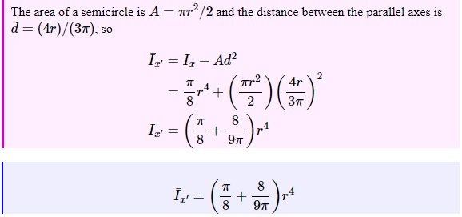
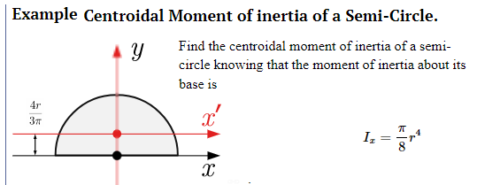
Chapter 2. Mechanics of Rigid Bodies: Planar Motion
Theoretical Physics: 302
University of BASRAH – Physics Department
Dr. Mohanned Al-Anber

Slide 21
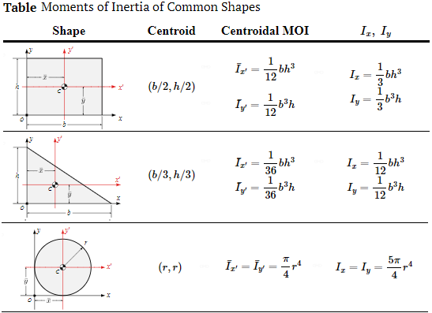
Chapter 2. Mechanics of Rigid Bodies: Planar Motion
Theoretical Physics: 302
University of BASRAH – Physics Department
Dr. Mohanned Al-Anber

Slide 22
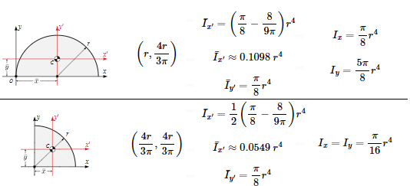
Chapter 2. Mechanics of Rigid Bodies: Planar Motion
Theoretical Physics: 302
University of BASRAH – Physics Department
Dr. Mohanned Al-Anber

Slide 23
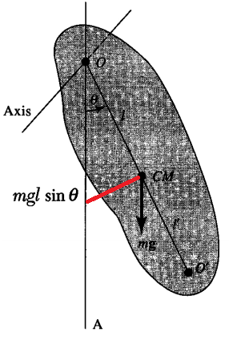
Chapter 2. Mechanics of Rigid Bodies: Planar Motion
Theoretical Physics: 302
The Physical Pendulum
البندول الفيزيائي
يُعرف الجسم الصلب الذي يتمتع بحرية التأرجح حول محور دوران أفقي ثابت بالبندول الفيزيائي أو البندول المركب. يظهر البندول وكما في الشكل. هنا CM هي مركز الكتلة ، و 0 هي النقطة الموجودة على محور الدوران في المستوى الرأسي للمسار الدائري لمركز الكتلة.
للدلالة على الزاوية بين الخط 0CM والخط العمودي OA بمقدار θ، فإن عزم قوة الجاذبية (التي تعمل عند CM) حول محور الدوران تكون بمقدار:
University of BASRAH – Physics Department
المعادلة الأساسية للحركة
والتي تمثل العزم الكلي لجميع القوى المسلطة حول محور الدوران (مركبة N على طول المحور z). إذا كان الجسم صلبًا ، فهو ثابت ، ويمكننا كتابتها بالشكل التالي:
هو نصف قطر الدوران
H.W
للتذبذبات الصغيرة ، كما في حالة البندول البسيط ، يمكننا تقريب:
الفترة هي نفسها الخاصة بالبندول البسيط بطول
Dr. Mohanned Al-Anber

Slide 24
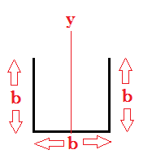
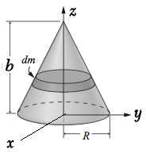
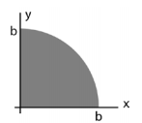
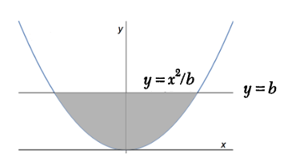
Chapter 2. Mechanics of Rigid Bodies: Planar Motion
Theoretical Physics: 302
أوجد مركز الكتلة لمخروط الدائري صلب منتظم بارتفاع (b).
H.W
اوجد مركز الكتلة لسلك رفيع مثني على شكل "u" ثلاثي الجوانب، كل القطع متساوية بالطول (b).
H.W
اوجد مركز الكتلة لربع صفيحة دائرية منتظمة نصف قطرها (b).
H.W
University of BASRAH – Physics Department
اوجد مركز الكتلة للمنطقة المحددة بين القطع المكافئ والمستقيم .
H.W
أوجد عزم القصور الذاتي لكل من الحلات السابقة حول محاور التناظر.
H.W
Dr. Mohanned Al-Anber

Slide 25
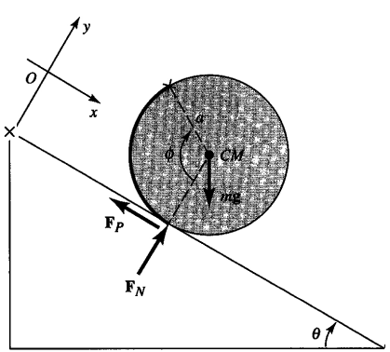
Chapter 2. Mechanics of Rigid Bodies: Planar Motion
Theoretical Physics: 302
Body Rolling Down an Inclined Plane
جسم يتدحرج أسفل مستوى مائل
كتوضيح للحركة في مستوي، ندرس حركة جسم دائري (أسطوانة) يتدحرج لأسفل مستوى مائل. كما هو مبين في الشكل ، هناك ثلاث قوى تؤثر على الجسم.
(1) قوة الجاذبية التي تحركه للاسف.
(2) قوة رد الفعل الطبيعي للسطح F_{N}.
(3) قوة الاحتكاك الموازية للسطح F_{p}.
University of BASRAH – Physics Department
المعادلات التي تمثل مركبات الحركة لمركز الكتلة هي
لأن الجسم لا يزال على اتصال بالسطح
Dr. Mohanned Al-Anber

Slide 26
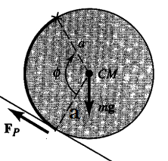
Chapter 2. Mechanics of Rigid Bodies: Planar Motion
Theoretical Physics: 302
القوة الوحيدة التي تمارس عزم حول مركز الكتلة هي قوة الاحتكاك. مقدار هذه العزم سيكون F_{p} a ، حيث a هو نصف قطر الجسم. ومن ثم ، تصبح معادلة الدوران:
إذا كان السطح خشن للغاية بحيث لا يمكن حدوث انزلاق ، أي إذا كان ، حيث معامل الاحتكاك الساكن ، لذا تصبح العلاقات بالشكل التالي:
University of BASRAH – Physics Department
هو نصف قطر الدوران حول مركز الكتلة.
على سبيل المثال ، تعجيل لاأسطوانة منتظمة يكون :
Dr. Mohanned Al-Anber

